Slide 1


БІЛІМ ЖӘНЕ ҒЫЛЫМ САЛАСЫНДАҒЫ ҚАЗАҚСТАН РЕСПУБЛИКАСЫ ЗАҢНАМАСЫ.
СТУДЕНТТЕРДІҢ ҚҰҚЫҒЫ МЕН МІНДЕТТЕРІ

Slide 2
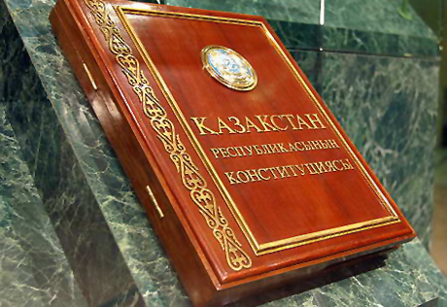
Студенттің құқығы мен міндеттері
Студенттік өмір – әлеуметтік-демографиялық, шығармашылық түрде дамыған топ, жастардың прогресшіл бөлігі, жеке тұлғаны әлеуметтендірудің ерекше фазасы. Аумақтық шоғырланумен үйлесімдегі жалпы қызмет студенттерде мүдделерінің ортақтығын, топтық сана-сезім, өзіндік субмәдениет пен өмір салтын тудырады.

Slide 3

Әлеуметтік психологиялық қауымдастық шынайыландырылады және саяси, мәдени-ағартушылық пен тұрмыстық студенттік ұйымдардың қызметімен бекітіледі.

Slide 4
Қазақстан Республикасының 2007 жылғы 27 шілдедегі Заңы бойынша білім алушылар мен тәрбиеленушілердің:
1) мемлекеттік жалпыға міндетті білім беру стандарттарына сәйкес сапалы білім алуға;;
2) білім беру ұйымы кеңесінің шешімі бойынша жалпыға міндетті мемлекеттік білім беру стандарттары шеңберінде жеке оқу жоспарлары, қысқартылған білім беретін оқу бағдарламалары бойынша оқуға;
3) өзінің бейімділігі мен қажеттеріне қарай қосымша білім беру қызметтерін, білімдерді ақылы негізде алуға;
4) білім беру ұйымдарын басқаруға қатысуға;
5) қайта қабылдануға және бір оқу орнынан басқасына, бір мамандықтан басқасына, ақылы негізден мемлекеттік білім беру тапсырысы бойынша оқуға немесе оқудың бір нысанынан басқасына ауысуға;
6) білім беру ұйымдарында ақпараттық ресурстарды тегін пайдалануға, оқулықтармен, оқу-әдістемелік кешендермен және оқу-әдістемелік құралдармен қамтамасыз етілуге;
7) Қазақстан Республикасының заңнамасына сәйкес халықты жұмыспен қамту саласындағы жағдай туралы ақпарат алуға;;
8) өзінің пікірі мен сенімін еркін білдіруге;
9) өзінің адамдық қадір-қасиетінің құрметтелуіне;
10) оқудағы, ғылыми және шығармашылық қызметтегі табыстары үшін көтермеленуге және сыйақы алуға құқығы бар.

Slide 5
«Білім туралы» Заңның аталған бабының 1-тарауы келесі жағдайды анықтайды: Қазақстан Республикасының азаматтары, Қазақстан Республикасында тұрақты тұрып жатқан шетелдіктер мен азаматтығы жоқ тұлғалар білім ұйымдарын және білім алу түрін қабылдау шарттарына сәйкес таңдауға құқығы бар.

Slide 6
Әдебиеттер тізімі
1. Конституция Республики Казахстан (принята на республиканском референдуме 30 августа 1995 г. (с изменениями и дополнениями по состоянию на 02.02.2011 г.)
2. Послание Президента Республики Казахстан Н. Назарбаева народу Казахстана «Казахстанский путь – 2050: Единая цель, единые интересы, единое будущее». // Казахстанская правда, 2014, 18 января.
3. Закон Республики Казахстан «О науке». Астана, Акорда, 18 февраля 2011 года. № 407-IV ЗРК.
4. Закон Республики Казахстан от 24.10.2011 N 487-IV. "О внесении изменений и дополнений в Закон Республики Казахстан "Об образовании".
5. Закон Республики Казахстан «О государственных закупках» от 21 июля 2007 года N 303-III. //«Казахстанская правда», 2007, 7 августа. N 121.
6. Программа развития образования РК 2011-2020 гг. от 7 декабря 2010 года. // "Казахстанская правда" от 14.12.2010 г., № 338.

